Slide 1
Có thể bạn chưa biết !!!
Đọc những thông tin sau và cho biết cảm nhận

Slide 2
5 kỉ lục thế giới
7 kỉ lục Việt Nam

Slide 3
Truyện Kiều - 5 kỉ lục thế giới
Là cuốn sách duy nhất trên thế giới ...
Có được hiện tượng chắp nhặt những câu thơ ở các chỗ khác nhau để thành nhiều bài thơ mới
Có nhiều bản dịch nhất ra cùng một ngoại ngữ
Có nhiều người viết về phần tiếp theo nhất
Người đọc có thể đọc ngược từ cuối lên đầu
Tạo ra quanh nó cả 1 loạt những loại hình văn hóa

Slide 4
Truyện Kiều - 7 kỉ lục Việt Nam
Đưa 1 nhà thơ lên hàng danh nhân văn hóa thế giới
Nhiều giai thoại nhất
Không viết ra để bói mà người dân vẫn dùng để bói
Có hàng nghìn cuốn sách đề cập đến
Có được hiện tượng vịnh Kiều thành hàng ngàn bài thơ vịnh
Bộ phim đầu tiên của VN ra đời năm 1924 tại HN mang tên Kim Vân Kiều
Là cuốn sách được viết và đóng thành Truyện Kiều độc bản bằng chữ quốc ngữ nặng nhất ở VN do nhà thư pháp Nguyễn Đình thực hiện, nặng 50kg, trên khổ giấy 1m x 1,6m; hiện trưng bày tại Khu di tích Nguyễn Du huyện Nghi xuân, Hà Tĩnh

Slide 5
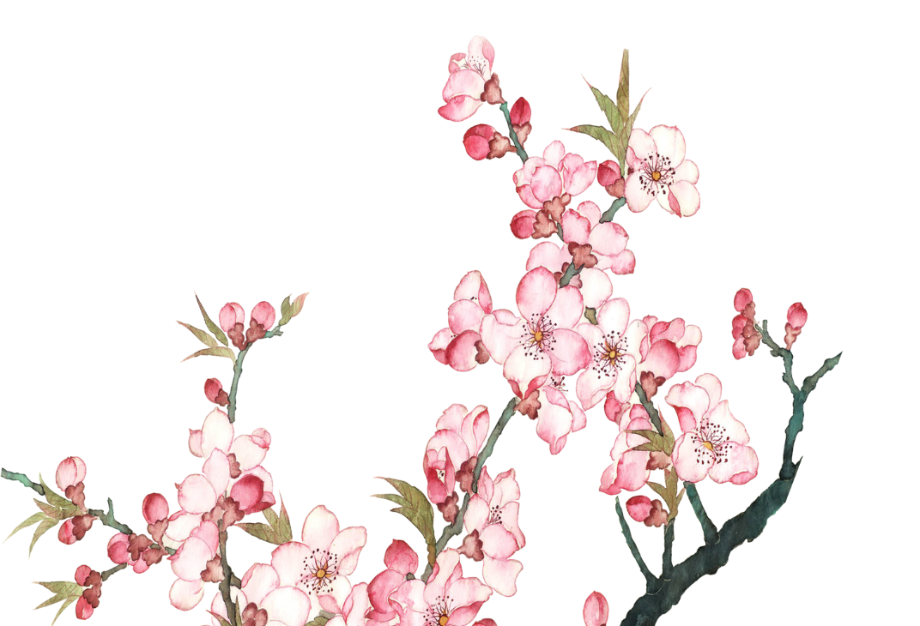
Chủ đề 10:YẾU TỐ MIÊU TẢ TRONG VĂN BẢN TỰ SỰ
Nội dung 1: TRUYỆN KIỀU CỦA NGUYỄN DU

Slide 6
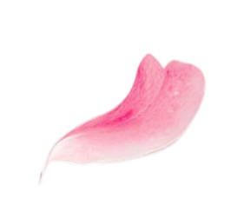
I. Nguyễn Du
目录
II. Truyện Kiều

Slide 7
Phần 1: Tác giả
- Nguyễn Du-

Slide 8
Xuất thân
Thời đại
Cuộc đời
Con người
Sự nghiệp sáng tác
Mời HS lên trình bày “Hồ sơ người nổi tiếng” về tác giả Nguyễn Du theo những gợi ý

Slide 9
Xuất thân
- Quê: Làng Tiên Điền-Nghi Xuân-Hà Tĩnh
- Gia đình: Đại quý tộc, cha làm quan, mẹ có tài hát xướng
NGUYỄN DU
(Tên chữ Tố Như – hiệu Thanh Hiên)
Sự nghiệp sáng tác
+ Chữ Hán: Thanh Hiên thi tập, Nam Trung tạp ngâm, Bắc hành tạp lục
+ Chữ Nôm: Văn chiêu hồn, Truyện Kiều
Thời đại
Sống vào nửa cuối thế kỉ XVIII – nửa đầu thế kỉ XIX: Thời đại lịch sử xã hội có nhiều biến động
Con người
+ Am hiểu sâu rộng
+ Trải nghiệm sống phong phú
+ Có trái tim nhân đạo cao cả
Cuộc đời
+ Mồ côi cha mẹ từ nhỏ, sống lang thang, vất vả, long đong
+ Làm quan bất đắc chí cho triều Nguyễn tại Gia Long
+ Mất tại Huế

Slide 10
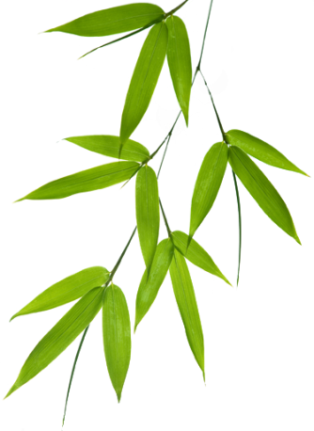
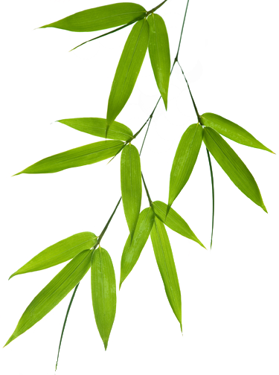
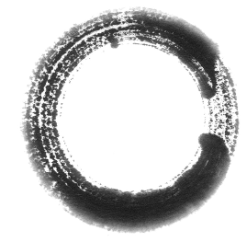
Tiểu sử
Quê hương và gia đình
01
版权声明
感谢您下载包图网平台上提供的PPT作品，为了您和包图网以及原创作者的利益，请勿复制、传播、销售，否则将承担法律责任！包图网将对作品进行维权，按照传播下载次数进行十倍的索取赔偿！
1.在包图网出售的PPT模板是免版税类（RF：Royalty-Free）正版受《中国人民共和国著作法》和《世界版权公约》的保护，作品的所有权、版权和著作权归包图网所有，您下载的是PPT模板素材的使用权。
2.不得将包图网的PPT模板、PPT素材，本身用于再出售，或者出租、出借、转让、分销、发布或者作为礼物供他人使用，不得转授权、出卖、转让本协议或者本协议中的权利。
02
Bản thân
I. CUỘC ĐỜI
Những yếu tố kết tinh nên thiên tài văn học Nguyễn Du
03
04
更多精品PPT模板：http://ibaotu.com/ppt/
点击进入

Slide 11
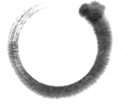
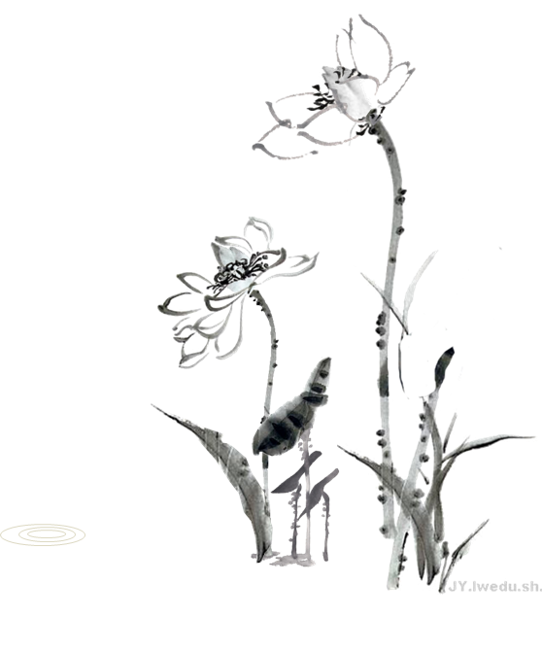
I. CUỘC ĐỜI
1. Tiểu sử
Nguyễn Du (1765 – 1820) tên chữ là Tố Như, hiệu là Thanh Hiên.
一
Quê ở làng Tiên Điền, Nghi Xuân, Hà Tĩnh.
二
Sinh ra và trưởng thành trong gia đình đại quý tộc có truyền thống khoa bảng và sáng tạo nghệ thuật
三

Slide 12
2. Quê hương và gia đình
Quê cha
HÀ TĨNH
Quê vợ
THÁI BÌNH
Quê mẹ
BẮC NINH
Nơi sinh ra và lớn lên
THĂNG LONG
Nhiều truyền thống văn hóa. → Được tiếp xúc và thấu hiểu về cuộc đời của nhân dân lao động
Mảnh đất “địa linh sinh nhân kiệt”
Mảnh đất với những người cần cù, chăm chỉ
→ Tài giỏi, giản dị, mộc mạc
Cái nôi văn hoá văn học dân gian
→ Hiểu biết sâu sắc về văn hoá văn học dân tộc. Giọng thơ ngọt ngào, tha thiết
Cái nôi văn hoá văn học dân gian
→ Hiểu biết sâu sắc về văn hoá văn học dân tộc. Giọng thơ ngọt ngào, tha thiết
=> Nguyễn Du may mắn được tiếp nhận truyền thống văn hóa

Slide 13
Thời thơ ấu và thanh niên (1765 – 1789)
3. Bản thân
Giai đoạn | Đặc điểm | Sự ảnh hưởng
Sống sung túc, hào hoa ở kinh thành Thăng Long trong gia đình quyền quý.
=>Là điều kiện để có những hiểu biết về cuộc sống ông phong lưu, hào hoa của giới quý tộc phong kiến
=> Đem lại cho Nguyễn Du vốn sống thực tế gần gũi với quần chúng, học tập ngôn ngữ dân tộc và thôi thúc ông suy ngẫm về cuộc đời con người.
Mười năm gió bụi (1789 – 1802)
Sống cuộc đời nghèo khổ, phong trần, gió bụi
Từ khi ra làm quan triều Nguyễn
(1802 – 1820)
Giữ nhiều chức vụ cao, được đi nhiều nơi, được cử làm chánh sứ sang Trung Quốc.
Mất tại Huế năm 1820.
=> Giúp ông mở mang, nâng tầm khái quát về xã hội, con người
➔ Cuộc đời Nguyễn Du trải qua nhiều biến cố thăng trầm nhưng chính hoàn cảnh ấy tạo cho ông vốn sống phong phú, tâm hồn sâu sắc.

Slide 14
4. Những yếu tố kết tinh nên thiên tài văn học Nguyễn Du
- Cuối thế kỷ XVIII – đầu thế kỷ XIX -> thay đổi triều đại.
=>Một thời đại bão táp của lịch sử, những cuộc chiến tranh kéo dài triền miên giữa các tập đoàn phong kiến đã làm cho cuộc sống xã hội trở nên điêu đứng, số phận con người bị chà đạp thê thảm.
Cuộc đời gió bụi, phiêu bạc trong loạn lạc chính là yếu tố quan trọng để ông có vốn sống và tư tưởng làm nên tác phẩm đỉnh cao văn học “Truyện Kiều”.
a, Thời đại
b, Bản thân
- Quê hương núi Hồng sông Lam cùng với truyền thống khoa bảng lớn cũng là yếu tố quan trọng làm nên thiên tài Nguyễn Du.
=> Tiếp nhận văn hóa nhiều vùng miền tạo tiền đề cho sự tổng hợp tài năng nghệ thuật.
c, Gia đình và quê hương

Slide 15
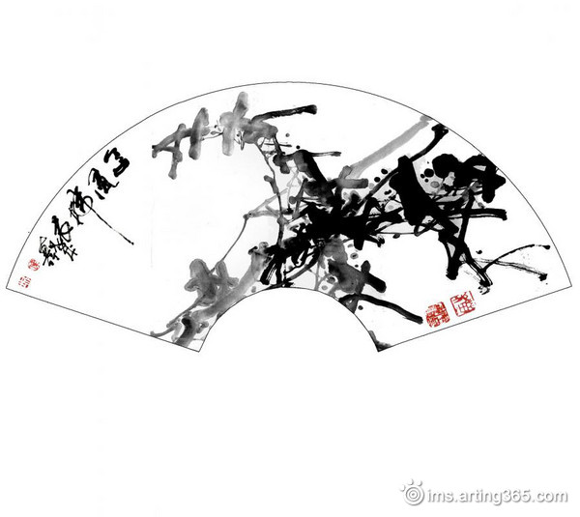
II. Sự nghiệp sáng tác
1
Các sáng tác chính
Một vài đặc điểm về nội dung và nghệ thuật của thơ văn Nguyễn Du.
2

Slide 16
II. Sự nghiệp sáng tác
1. Các sáng tác chính
a. Sáng tác bằng chữ Hán.
b. Sáng tác bằng chữ Nôm
- Thanh Hiên Thi Tập
- “Văn chiêu hồn”
(Văn tế thập đại chúng sinh)
- Truyện Kiều
- Nam Trung tạp ngâm
- Bắc Hành tạp lục

Slide 17
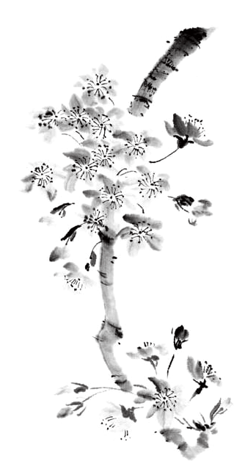
2. Một vài đặc điểm về nội dung và nghệ thuật của thơ văn Nguyễn Du.
a, Đặc sắc về nội dung
“Thơ văn Nguyễn Du là đỉnh cao của chủ nghĩa nhân đạo trong văn học trung đại”
Yêu thương và cảm thông sâu sắc với những con người nhỏ bé, bất hạnh, bị xã hội coi rẻ.
Đề cập đến thân phận và ngợi ca, trân trọng những người phụ nữ, nhất là người phụ nữ có sắc đẹp và có tài văn chương.
Ngợi ca, trân trọng tình yêu lứa đôi, cuộc sống hạnh phúc và công bằng xã hội.
Bày tỏ thái độ phẫn nộ đối với xã hội phong kiến tàn bạo.
更多精品PPT模板：http://ibaotu.com/ppt/
点击进入

Slide 18
b, Đặc điểm về nghệ thuật
Thơ chữ Hán đạt trình độ mẫu mực của loại văn chương bác học.
Thành công ở nhiều thể loại: Thất ngôn, ngũ ngôn, ca, hành,...
Ngôn ngữ: Uyên bác, tinh luyện
Thơ chữ Nôm là thành công xuất sắc của thơ tiếng Việt về các mặt.
Thể thơ lục bát, thể loại truyện thơ và ngôn ngữ văn học.
Cả thơ văn chữ Hán và chữ Nôm của Nguyễn Du đều là thành công đỉnh cao của văn học trung đại.
Nghệ thuật tả cảnh ngụ tình.
Nghệ thuật xây dựng nhân vật phong phú, với những diễn biến tâm trạng tinh tế, sâu sắc.
版权声明
感谢您下载包图网平台上提供的PPT作品，为了您和包图网以及原创作者的利益，请勿复制、传播、销售，否则将承担法律责任！包图网将对作品进行维权，按照传播下载次数进行十倍的索取赔偿！
1.在包图网出售的PPT模板是免版税类（RF：Royalty-Free）正版受《中国人民共和国著作法》和《世界版权公约》的保护，作品的所有权、版权和著作权归包图网所有，您下载的是PPT模板素材的使用权。
2.不得将包图网的PPT模板、PPT素材，本身用于再出售，或者出租、出借、转让、分销、发布或者作为礼物供他人使用，不得转授权、出卖、转让本协议或者本协议中的权利。
更多精品PPT模板：http://ibaotu.com/ppt/
点击进入

Slide 19
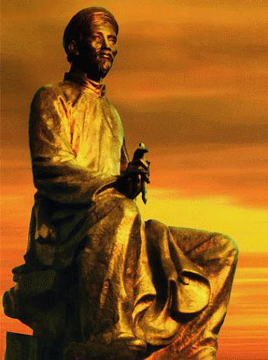
NGUYỄN DU
“Đại thi hào dân tộc và Danh nhân văn hóa thế giới.”

Slide 20
Phần 2: Tác phẩm “Truyện Kiều”
1. Nguồn gốc, xuất xứ
2. Cốt truyện
3. Giá trị nội dung và giá trị nghệ thuật

Slide 21
Thể loại
Nguồn gốc
Tóm tắt
Giá trị
Mời HS lên trình bày “Hồ sơ tác phẩm nổi tiếng” về tác phẩm “Truyện Kiều” theo những gợi ý

Slide 22
1.Thể loại
Truyện thơ Nôm
Gồm 3254 câu thơ lục bát

Slide 23
Ban đầu tác phẩm lấy tên là “Đoạn trường tân thanh” có nghĩa là "tiếng kêu mới về nỗi đau đứt ruột", sau đổi thành “Truyện Kiều”.
Nguyễn Du đã lấy cốt truyện từ bộ truyện văn xuôi "Kim Vân Kiều truyện" của Thanh Tâm Tài Nhân (lấy bối cảnh Trung Quốc thời vua Gia Tĩnh Đế đời nhà Minh từ năm 1521 tới năm 1567) mà sáng tạo ra "Truyện Kiều".
2. Nguồn gốc, xuất xứ

Slide 24
Kim Vân Kiều truyện | Truyện Kiều
Tiểu thuyết chương hồi. Chữ Hán Mối tình của: Kim Trọng, Thúy Vân, Thúy Kiều. | Truyện thơ lục bát. Chữ Nôm. Số phận của Thúy Kiều – người phụ nữ dưới chế độ phong kiến.

Slide 25
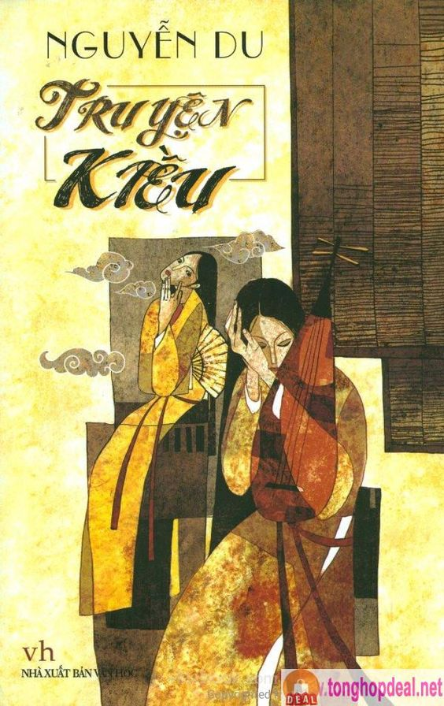
3. Tóm tắt
Phần 1: Gặp gỡ và đính ước
Phần 2: Gia biến và lưu lạc
Phần 3: Đoàn tụ

Slide 26
3. Tóm tắt
Phần 1: Gặp gỡ và đính ước
Thúy Kiều là người con gái tài sắc vẹn toàn, sống trong cảnh êm ấm cùng cha mẹ và hai em.
Trong buổi du xuân vô tình gặp Kim Trọng. Hai bên nảy sinh tình cảm và chủ động, tự do đính ước.
Phần 2: Gia biến và lưu lạc
Khi Kim Trọng về quê, gia đình Kiều gặp nạn.
Kiều bán mình chuộc cha, nhờ Vân trả nghĩa cho Kim Trọng.
Kiều chiều ý mọi người kết duyên cùng Kim Trọng nhưng cả hai cùng thề nguyền "duyên đôi lứa cũng chỉ là duyên bạn bầy".
Phần 3: Đoàn tụ
Nhờ gặp được sư Giác Duyên, Kiều gặp lại Kim Trọng, gia đình đoàn tụ.
Kiều bị bọn buôn người lừa vào lầu xanh
Kiều gặp Thúc Sinh và được cứu thoát khỏi lầu xanh nhưng lại bị vợ của Thúc Sinh đày đọa.
Kiều phải trốn đi và nương nhờ cửa Phật nhưng không may lại bị bắt vào lầu xanh lần nữa.
Ở đây nàng gặp Từ Hải, được Từ Hải lấy về làm vợ và giúp đỡ nàng báo ân, oán.
Do bị Hồ Tôn Hiến lừa, Từ Hải chết đứng, Kiều bị ép gả cho viên thổ quan.
Đau đớn, tủi nhục, Kiều nhảy sông tự vẫn nhưng được sư Giác Duyên cứu và lại nương nhờ cửa Phật.

Slide 28
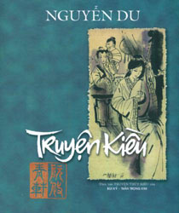
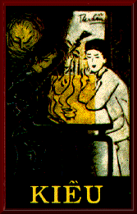
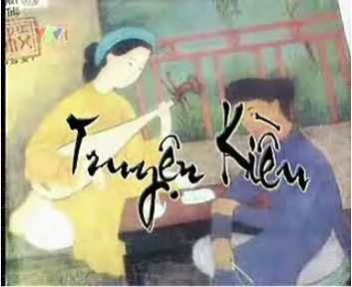
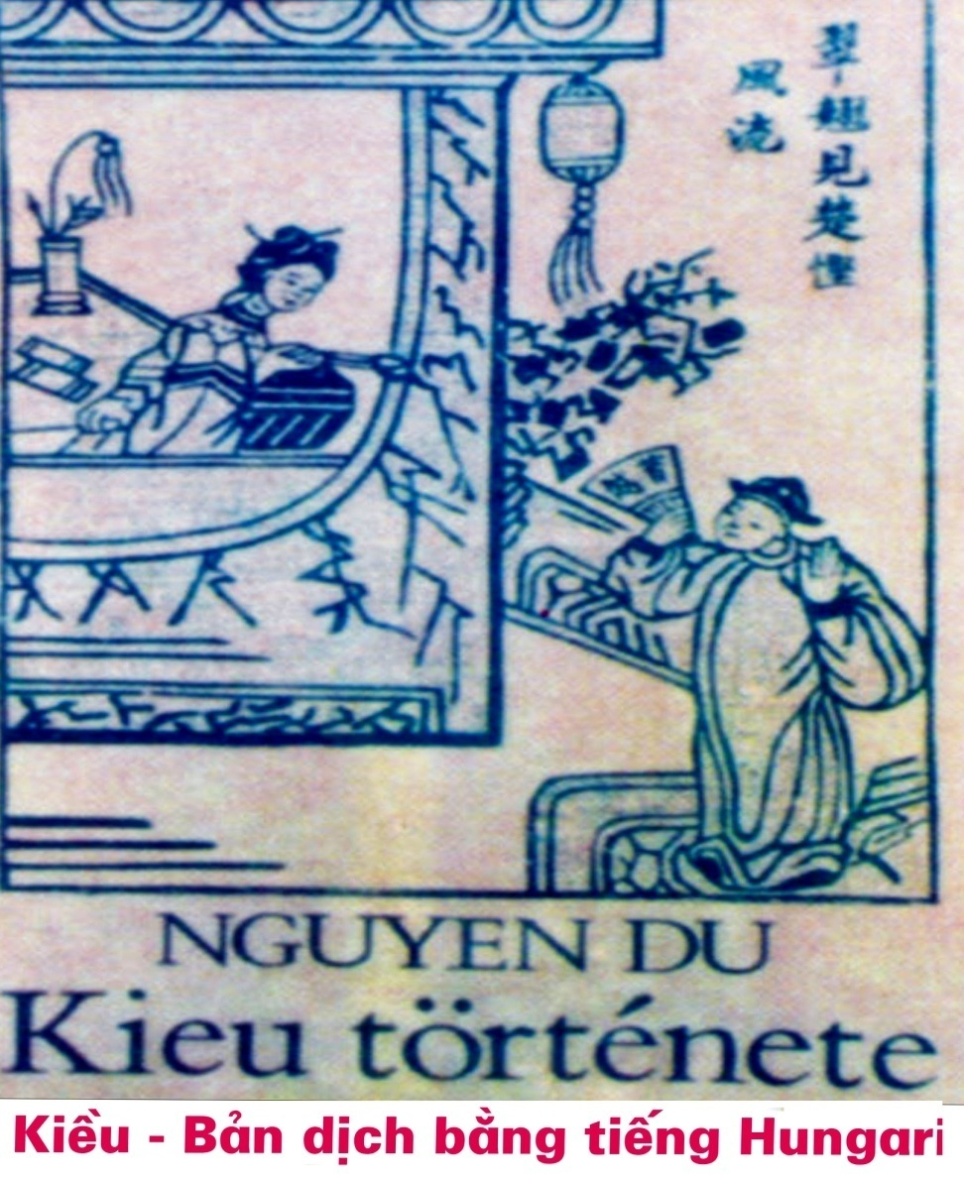
Những phiên bản về Truyện Kiều

Slide 29
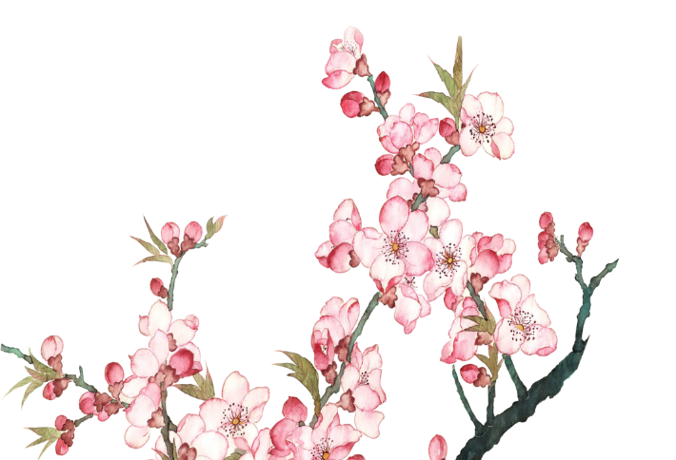
4. Giá trị
Bức tranh hiện thực về một xã hội phong kiến bất công, tàn bạo.
Giá trị hiện thực
Số phận bất hạnh của người phụ nữ đức hạnh, tài hoa trong xã hội PK
GIÁ TRỊ NỘI DUNG
Niềm thương cảm sâu sắc trước những đau khổ của con người.
Giá trị nhân đạo
Sự tố cáo, lên án các thế lực tàn bạo.
Trân trọng, đề cao tài năng, nhân phẩm và những khát vọng của con người.

Slide 30
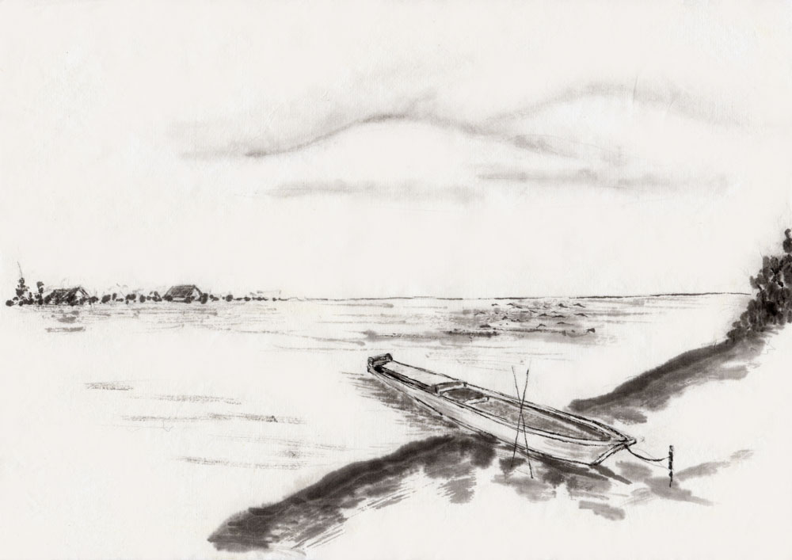
4. Giá trị
Ngôn ngữ điêu luyện
GIÁ TRỊ NGHỆ THUẬT
Thể thơ lục bát
Bút pháp: Ước lệ tượng trưng; Miêu tả tâm lí nhân vật; Tả cảnh ngụ tình
Tả người, tả cảnh, tả tình đặc sắc, tinh tế.

Slide 31
“Truyện Kiều” xứng đáng là đỉnh cao của văn học dân tộc, là tinh hoa văn hóa ánh mãi ngàn đời. Và đúng như Giáo sư Đào Duy Anh viết: “Nếu Nguyễn Trãi với “Quốc âm thi tập” là người đặt nền móng cho ngôn ngữ văn học dân tộc thì Nguyễn Du với “Truyện Kiều” lại là người đặt nền móng cho ngôn ngữ văn học hiện đại của nước ta.”

Slide 33
TÊN CHỮ CỦA NGUYỄN DU LÀ?
A. Ức Trai
B. Tố Như
C. Thanh Hiên
D. Hải Thượng Lãn Ông

Slide 34
LÊN MẤY TUỔI THÌ NGUYỄN DU MỒ CÔI CHA?
A. 10
B. 11
C. 12
D. 13

Slide 35
NGUYỄN DU THI ĐẬU TAM TRƯỜNG NĂM …
A. 1781
B. 1782
C. 1783
D. 1784

Slide 36
QUÊ CỦA NGUYỄN DU Ở ĐÂU?
A. Hà Tĩnh
B. Nghệ An
C. Thanh Hóa
D. Quảng Bình

Slide 37
TÊN GỌI KHÁC CỦA TRUYỆN KIỀU LÀ GÌ?
A. Chị em Thúy Kiều
B. Kim Vân Kiều truyện
C. Kim Trọng Thúy Kiều
D. Đoạn trường tân thanh

Slide 38
TRUYỆN KIỀU ĐƯỢC VIẾT THEO THƠ NÀO?
A. Song thất lục bát
B. Lục bát
C. Tự do
D. Thất ngôn

Slide 39
CHA CỦA NGUYỄN DU TỪNG LÀM TỂ TƯỚNG CHO TRIỀU ĐẠI NÀO?
A. Triều Nguyễn
B. Triều Lê-Trịnh
C. Triều Trần
D. Triều Lí

Slide 40
NĂM SINH NĂM MẤT CỦA NGUYỄN DU LÀ?
A. 1764 - 1830
B. 1765 - 1821
C. 1764 - 1802
D. 1765 - 1820

Slide 41
TÁC PHẨM NÀO SAU ĐÂY KHÔNG THUỘC BỘ PHẬN SÁNG TÁC BẰNG CHỮ HÁN CỦA NGUYỄN DU?
A. Thanh Hiên thi tập
B. Nam trung tạp ngâm
C. Truyện Kiều
D. Bắc hành tạp lục

Slide 42
TRUYỆN KIỀU GỒM BAO NHIÊU CÂU THƠ?
A. 3245
B. 3254
C. 3255
D. 3256

Slide 43
DÒNG NÀO KHÁI QUÁT ĐẦY ĐỦ NHẤT VỀ THỜI ĐẠI MÀ NGUYỄN DU SỐNG?
A. Lê – Trịnh phân tranh
B. Nhiều cuộc khởi nghĩa nông dân nổ ra
D. Xã hội PK cuối TK 18, đầu TK 19 khủng hoảng trầm trọng
C. Triều Nguyễn được thiết lập

Slide 44
TRUYỆN KIỀU ĐƯỢC CHIA LÀM MẤY PHẦN?
A. 3
B. 4
C. 5
D. 6

Slide 45
NỘI DUNG CHỦ ĐẠO XUYÊN SUỐT CÁC TÁC PHẨM CỦA NGUYỄN DU LÀ?
A. Đề cao chữ “TÌNH”
B. Đề cao chữ “TÍN”
C. Đề cao chữ “TIẾT”
D. Đề cao chữ “TÀI”

Slide 46
GIÁ TRỊ NHÂN ĐẠO SÂU SẮC NHẤT CỦA TRUYỆN KIỀU LÀ GÌ?
A. Cảm thông với người kĩ nữ
B. Trăn trở về quyền sống của người phụ nữ
C. Băn khoăn về số phận, phẩm giá, tài năng của con người trong xã hội cũ
D. Thiết tha mong người phụ nữ có cuộc sống đẹp

Slide 47
炫彩花卉唯美
通用模板
Thank you！
INSERT THE TITLE OF YOUR
PRESENTATION HERE
2018.01.01

